Slide 1


Slide 2

День Соборності України – державне свято, що відзначається кожного року в день проголошення Акту возз’єднання Української Народної Республіки та Західноукраїнської Народної Республіки, що відбулося 22 січня 1919 року на Софійській площі в Києві.

Slide 3
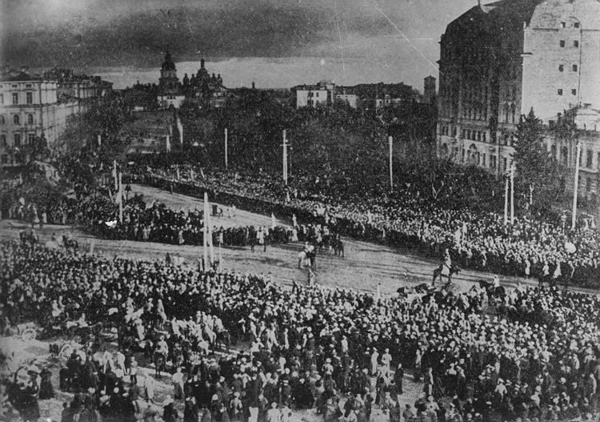
Проголошення Акта Злуки українських земель на Софійській площі в Києві 22 січня 1919 р.

Slide 4
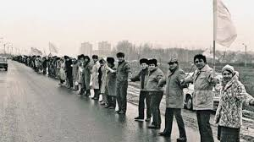
Головною традицією у День Соборності став живий ланцюг — історія цієї традиції починається з 1990 року, коли патріотично налаштовані українці вирішили так символічно продемонструвати державну єдність. Він протягувався з Києва до Львову та Івано-Франківську, Стрия, Тернополя, Житомира та Рівного.

Slide 5
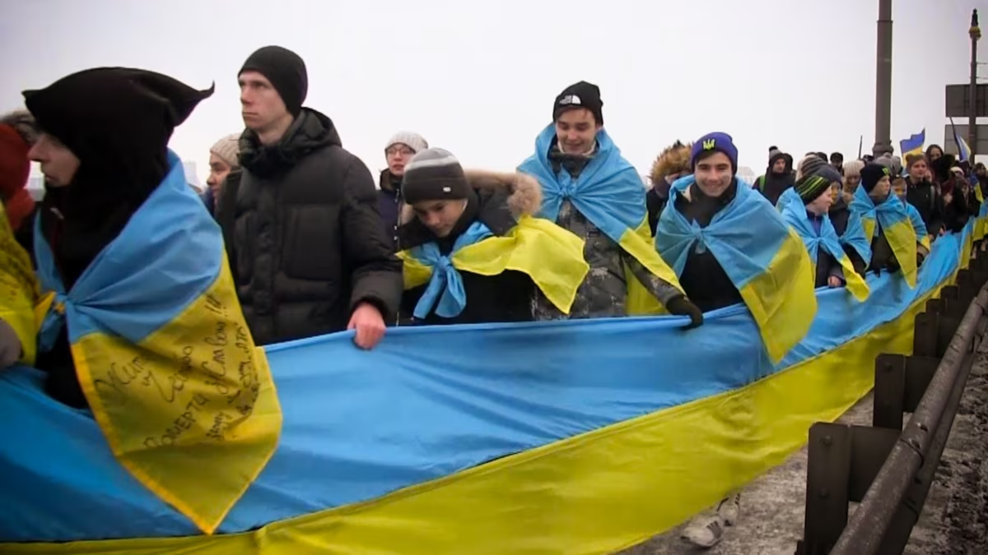

Slide 6

Соборність України – це результат тривалої боротьби українського народу за свою свободу та незалежність. І подвиги героїв України ХХІ століття доводять, що за 104 роки бажання українців жити в соборній незалежній Україні тільки укріпилося. Це бажання, яке тече по жилах нових поколінь українців, обов’язково допоможе їм вирости гідними громадянами своєї держави.

Slide 7
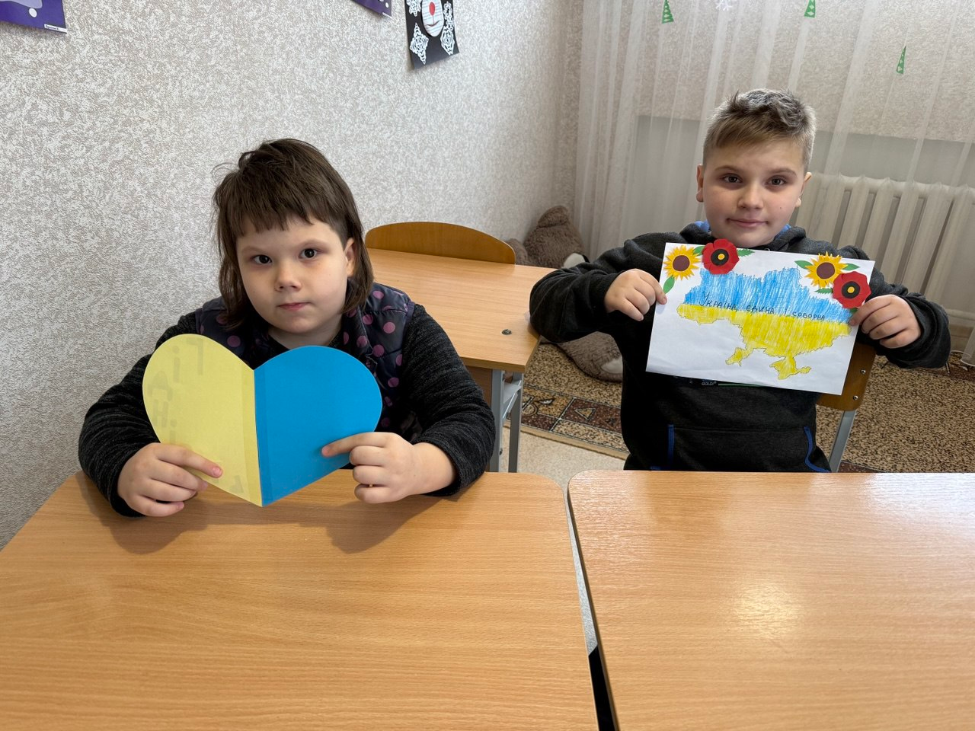

Slide 8
